Slide 1
DESAFÍO 2
GRUPO 7
Barbara Malamud
Leonardo Campos
Juan Molinari
Marcos Garcia Verdier

Slide 2
Resumen
Objetivo:
Estimar un modelo de regresion lineal que realice predicciones para el precio por metro cuadrado.
Limpieza adicional dataset
Modelos de regresion
Stats model
Regularizacion Ridge
Regularizacion Lasso
Regularizacion Elastic Net
Portafolio Optimo de inversion

Slide 3
Limpieza adicional dataset
Llenado de datos faltantes
Imputación de precios faltantes por metro cuadrado por la media de la localidad.
Imputación de los precios totales faltantes de las propiedades por la media de la localidad y tipo de inmueble
Imputación de superficies totales de las propiedades por la media de la localidad y tipo de inmueble (29% de los datos)

Slide 4
Limpieza adicional dataset
Dropeo de columnas
Se dropearon todas aquellas columnas que tenian menos del 40% de los datos (floor, piso, etc).
Se dropearon las columnas con variables cualitativas luego de hacer los dummies de las respectivas columnas (localidad, barrio, provincia, pais, etc)

Slide 5
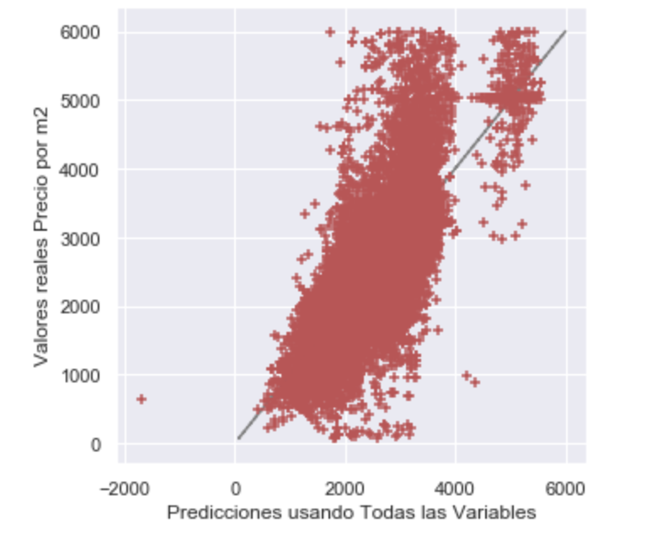
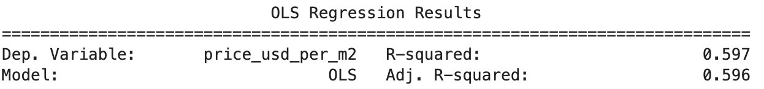
Modelos de Regresión
Stats Model
Se aplico el modelo de stats model para entender su metricas y analizar que variables son las mas significativas
Se dropearon todas las variables con un o - value menor a 0.05

Slide 6
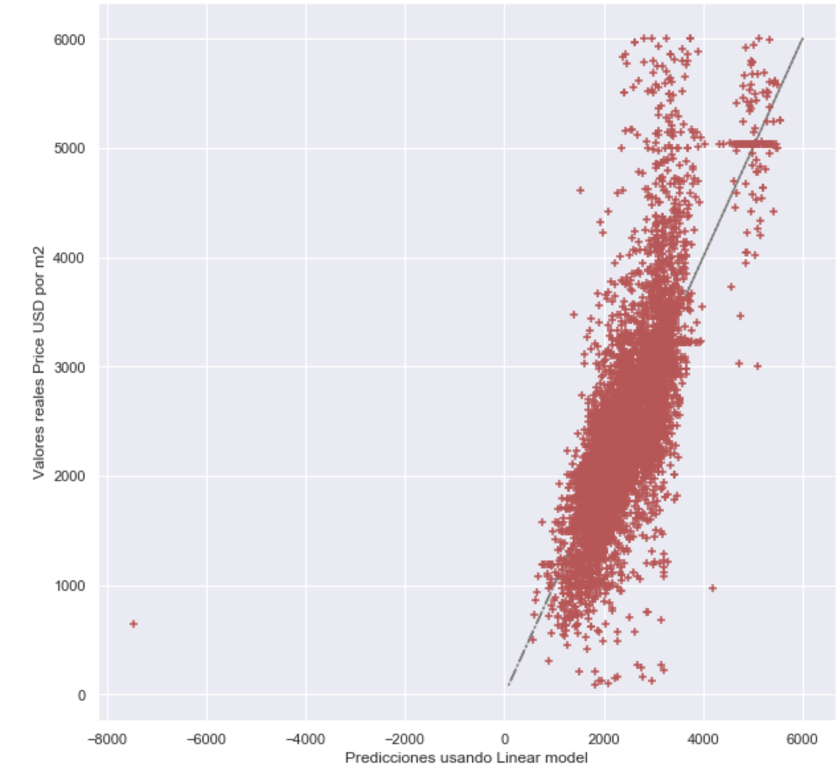
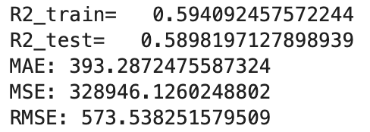
Modelos de Regresión
Linear Regression

Slide 7
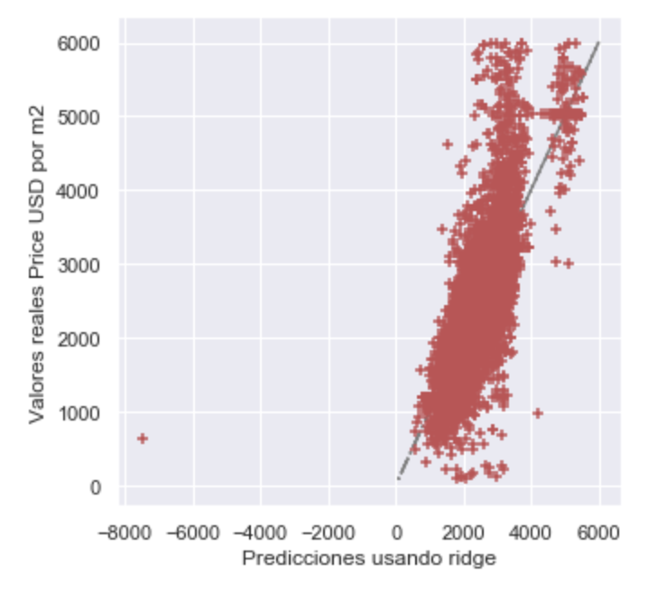
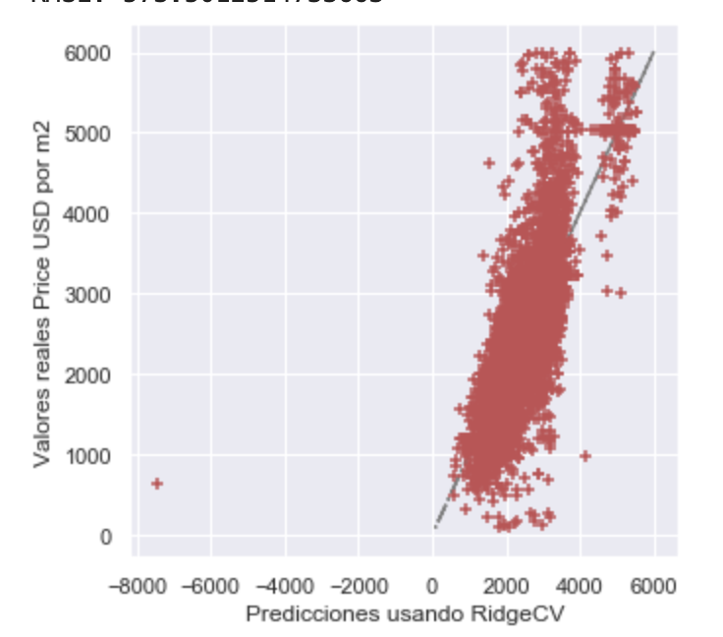
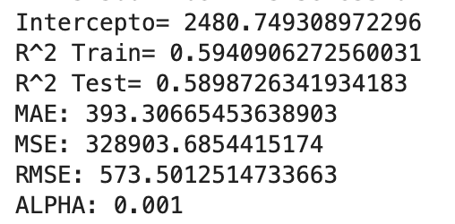
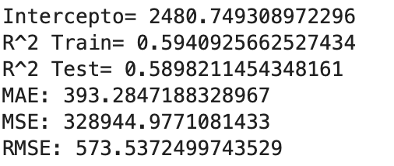
Modelos de Regresión
Ridge / Ridge CV

Slide 8
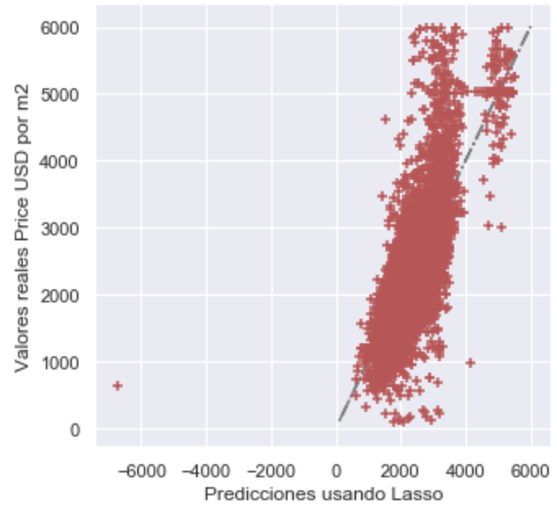
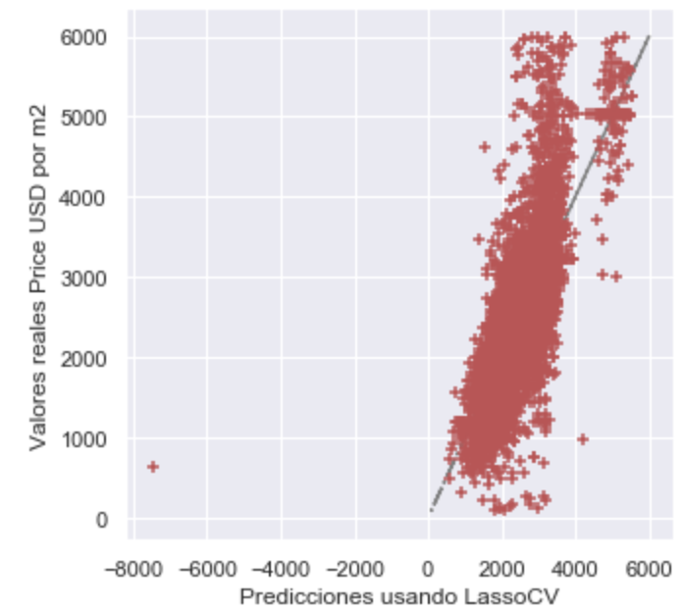
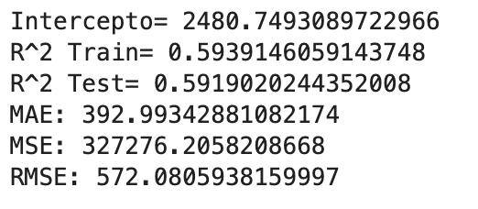
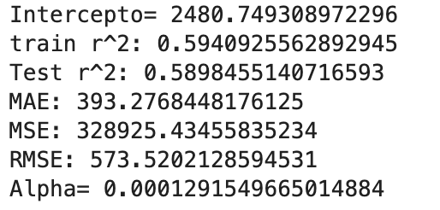
Modelos de Regresión
Lasso / Lasso CV

Slide 9
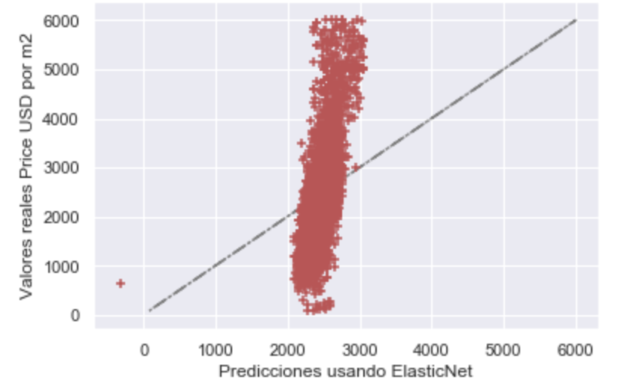
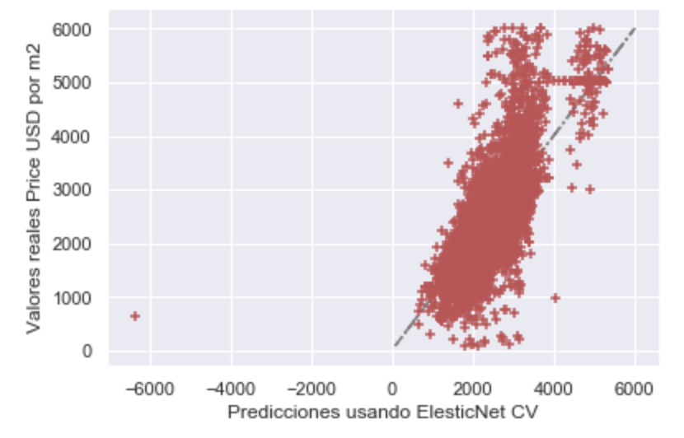
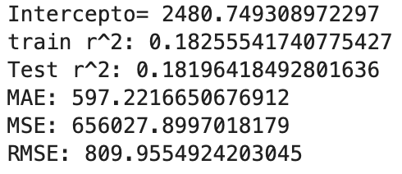
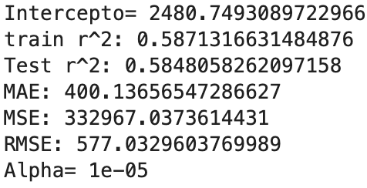
Modelos de Regresión
Elastic Net / Elastic Net CV

Slide 10
Modelos de Regresión
Conclusion
Regresion | r2 Train | r2 Test | MAE | MSE | RMSE | ALPHA
Stat Model | R2=0.597
Linear Regression | 0.594 | 0.590 | 393.293 | 328927.074 | 573.522
Ridge | 0.594 | 0.590 | 393.285 | 328944.977 | 573.537
Ridge CV | 0.594 | 0.590 | 393.307 | 328903.685 | 573.501 | 0.001
Lasso | 0.594 | 0.592 | 392.993 | 327276.206 | 572.081
Lasso CV | 0.594 | 0.590 | 393.277 | 328925.435 | 573.520 | 0.0001
Elastic Net | 0.183 | 0.182 | 597.222 | 656027.900 | 809.955
Elastic Net CV | 0.590 | 0.585 | 400.137 | 332967.037 | 577.033 | 1e-05

Slide 11
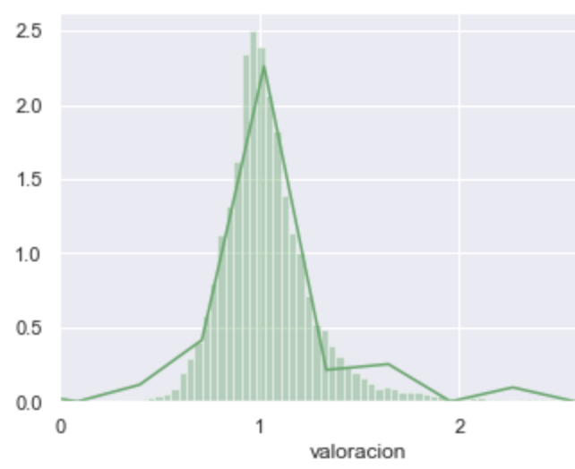
Portafolio optimo de inversión
CAPITAL = USD $ 24.264.016
Graficamos la distribucion de subvaloraciones y sobrevaloraciones con nuestro mejor regresor (Stats Model) para entender si las predicciones de este eran coherentes. (val > 1 corresponde a sobrevaloracion, val < 1 corresponde a subvaloracion)

Slide 12
Portafolio optimo de inversión
Tomamos una serie de determinaciones en el portafolio:
Las mayores diferencias entre precio real y el esperados de mercado la encontramos en propiedades de mayores superficies
Esas diferencias abismales (podíamos cubrir nuestro portafolio de inversión en 2 propiedades) nos daba una alta exposición y riesgo a que esas propiedades tardasen mucho en venderse debido a su precio total
Definimos que nuestro portafolio de inversión estaría en propiedades menores a los 150m2 que corresponden normalmente a propiedades de 4/3 ambientes a menos

Slide 13
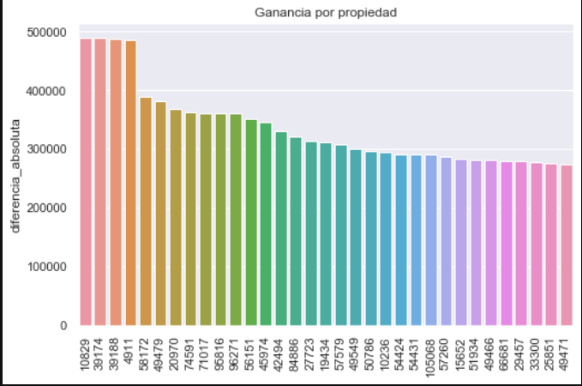
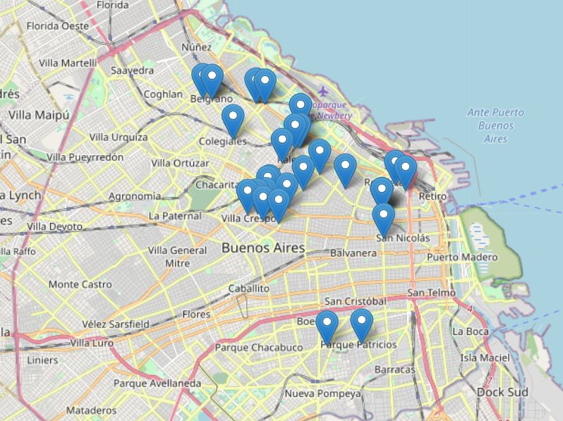
Portafolio optimo de inversión
CAPITAL = USD $ 24.264.016
GANANCIA NETA= USD $ 11.0847.60
PROFIT 45,68%

Slide 14
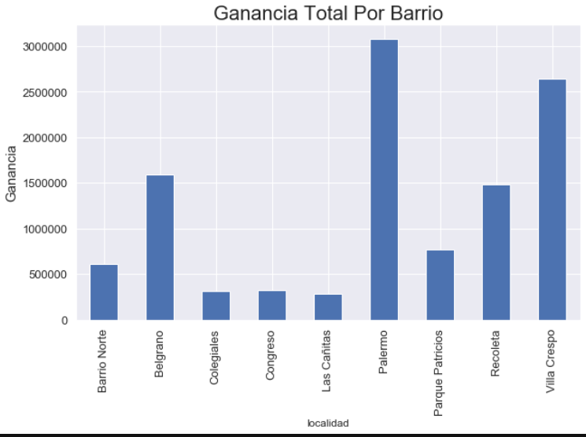
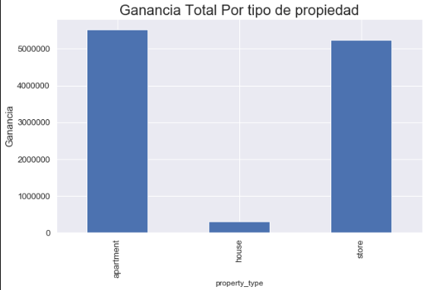
Portafolio optimo de inversión
CAPITAL = USD $ 24.264.016
GANANCIA NETA= USD $ 11.0847.60
PROFIT 45,68%
Palermo USD$ 3.0M
Villa Crespo USD$ 2.6M
Belgrano USD$ 1.6M
Recoleta USD$ 1.5M
Parque Patricios USD$ 0.8M
Barrio Norte USD$ 0.6M
Departamento USD$ 5.5M
Local Comercial USD$ 5.2M
Casa USD$ 0.3M

Slide 15
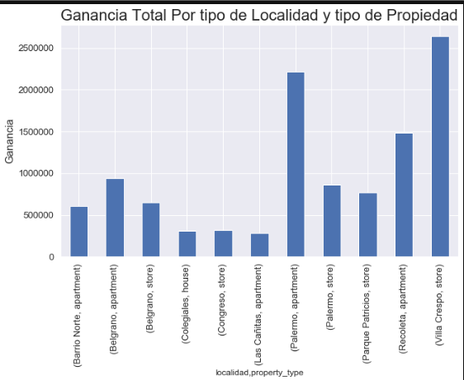
Portafolio optimo de inversión
CAPITAL = USD $ 24.264.016
GANANCIA NETA= USD $ 11.0847.60
PROFIT 45,68%
Ganancia Neta por tipo de propiedad y Localidad
Villa Crespo comercial USD$ 2.6M
Palermo departamentos USD$ 2.2M
Recoleta departamentos USD$ 1.5M
Belgrano departmentos USD$ 0.9M
Palermo comercial USD$ 0.9M
Parque Patricios comercial USD$ 0.8M

